Slide 1



융합 S/W 프로젝트
스마트 기저귀(배변 알림 시스템)
Team Garry
반도체과학과 2009110589 윤현수
산업시스템공학과 2012112454 윤지완
산업시스템공학과 2012112457 이명섭
산업시스템공학과 2012112506 김영률

Slide 2
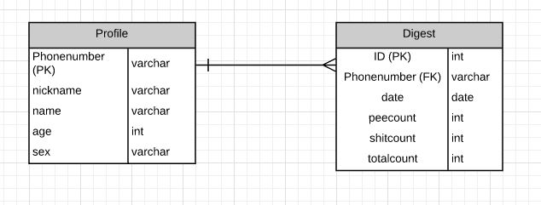
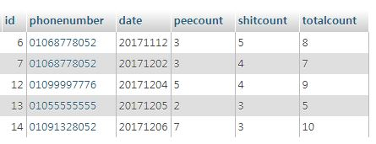
프로젝트 구현
# 데이터베이스 및 서버
MySQL을 이용하여 데이터베이스 구축
AWS Server을 이용하여 서버 구축
어플리케이션 – PHP – MySQL 연동
서버에서 센서 대소변 감지 횟수 정보 확인
관리자가 사용자별 대소변 데이터 수집 가능
<Entity Relation Diagram>
<Server Show>
<6>

Slide 3

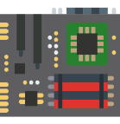


프로젝트 구현
# 프로젝트 분석 : SWOT분석
S
W
• 기성 세대의 스마트기기에 대한 거리감
• 대소변을 감지하여 질병 예방
• 육아 및 환자 효율적 보호
SWOT분석
• 헬스케어 관련 상품과 연계
• 고령화 사회로 인한 수요 증가
• 경쟁 제품의 증가 추세
O
T

Slide 4




결론
# 프로젝트 성과
센서
• 3개의 센서
• 높은 배터리 효율
• 높은 정확도
어플
• 단순한 기능
• 단순한 화면
• 간편한 사용
서버
• DB로 용변횟수 제공
• 맞춤형 서비스 제공
가격
• 24.88$ (프로토타입)
• 대량생산시 10,000₩
• 기존 제품 대비
30%이상 저렴

Slide 5
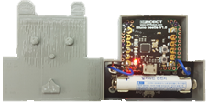


결론
# 프로젝트 한계
센서
• 수작업으로
초소형화 한계
어플
• IOS 미개발
• 플랫폼화 부족
• 건강정보 제공을 위한 추가기능 필요
서버
• 용변 횟수만 기록
• 건강정보 제공을 위한 추가기능 필요

Slide 6
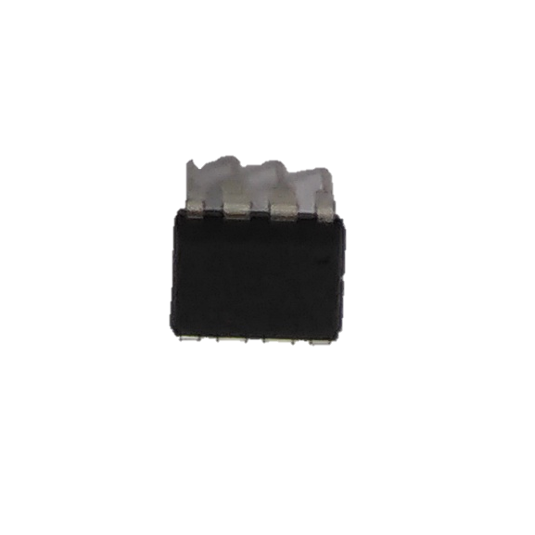




결론
# 향후 계획
MCU와 기판 제작
• 제품의 소형화
• 품질개선
폴리머 배터리
• USB 충전-편의성 증대
• 제품의 수명 연장
사업 계획
• 성인 환자 주요 고객층
• 의료기기 B2B
서버 개선
• 추가적인 건강정보제공
• 데이터의 상업적 이용

Slide 7
결론
# 참고문헌
- Do it! 안드로이드 앱 프로그래밍 4 판 ( 이지스퍼블리싱 , 정재곤 )
- 모바일 웹 + 웹 앱 + 하이브리드 앱 입문
- 센서 용어사전 ( 일진사 , 손병기 )
- 아두이노 , 상상을 현실로 만드는 프로젝트 입문편 ( 영진닷컴 , 최재규 )
- 아두이노 , 상상을 현실로 만드는 프로젝트 활용편 ( 영진닷컴 , 최재규 )
- 스케치로 시작하는 아두이노 프로그래밍 (제이펍, 사이먼 몽크)
- 아두이노 프로젝트 65 (비제이퍼블릭, 존 복살)
- [ 논문 ] 정상 신생아의 대변에서 생후 1 주일 동안 장내세균총의 변화 ( 대한소아 소화기영양학회)
- [ 특허 ] 용변 감지기능을 갖춘 기저귀 ( 주식회사 광세로 , 전병옥 )
- [ 특허 ] 배설물 감지용 기저귀 및 이를 이용한 기저귀 상태 감지 시스템 ( 박창열 )
- Kocoa Fab : 프로젝트, 참고자료, 학습하기
- Arduino Reference : www.arduino.cc/en/Reference/HomePage
- gist.github.com : dht11, mics5524, bluetooth

Slide 8
THANK YOU
FOR
LISTENING :)

